Slide 1
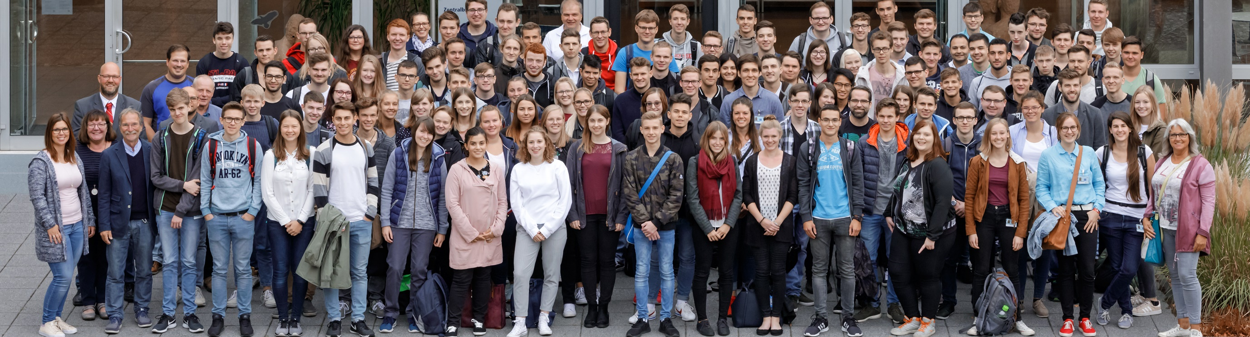
Open Educational Resources
Bildquelle: Forschungszentrum Jülich GmbH (2018), Bild nicht unter freier Lizenz
Einsatz im Rahmen der aus- und Weiterbildung
08.02.2021 I Ulrich Ivens, Leiter Zentrale Berufsausbildung

Slide 2
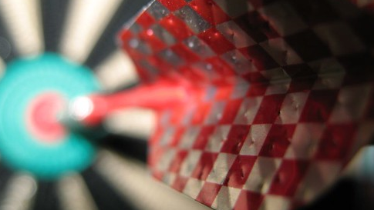
Agenda
Was euch erwartet: 90 Minuten Vollgas Einstieg in OER
Was sind OER?
Welche Freiheiten brauche ich?
Welche Lizenzen gibt es?
Was zum Teufel ist TULLU?
Remix – I like it!
Frei und Unfrei
Kurzes Abschlussfazit
Optional: Suchen von passend lizensiertem Material!
Hintergrundbild "Bull's eye!" von StaR_DusT ist lizensiert unter CC BY 2.0 (beschnitten und transparent gesetzt)

Slide 3

Immer diese Abkürzungen…
Warm-Up
OER steht für Open Educational Resources
also
Offene Bildungsmaterialien.
  Was stellt ihr euch unter darunter vor?
  Welche Vorteile könnten offene Bildungsmaterialien haben?
  Wie sind eure Berührungspunkte mit OER bisher gewesen?
Bild: Puzzle von stux, Lizenz: Pixabay

Slide 4

Was ist OER?
International → Open Educational Resources auf Deutsch → Freie Bildungsmaterialen
UNESCO „Pariser Erklärung“- Juni 2012
OER: „Lehr-, Lern- und Forschungsressourcen in Form jeden Mediums, digital oder anderweitig, die gemeinfrei sind oder unter einer offenen Lizenz veröffentlicht wurden, welche den kostenlosen Zugang sowie die kostenlose Nutzung, Bearbeitung und Weiterverbreitung durch Andere ohne oder mit geringfügigen Einschränkungen erlaubt.“
Quelle: Dt. UNESCO-Kommission e.V. (CC BY-SA 3.0)
Quelle: commons.wikimedia.org, Autor: Jonathasmello (CC BY 3.0)
Folie entnommen aus: Präsentation "MINT-L-OER-amt", Lubna Ali & René Röpke, (CC BY-SA 4.0)

Slide 5
Der Nutzen für unsere Praxis
OER - Freie Bildung für alle und unkomplizierte Nutzung
Vielfältige Bildungsmaterialien abgestimmt auf unterschiedliche Lernbedürfnisse
Differenzierte Materialien für die individuellen Lernprozesse der Lernenden
Freie und unkomplizierte Kombinierbarkeit verschiedener Materialien ohne Urheberrechtsverstöße oder komplizierte Nutzungsvereinbarungen
Rechtssichere Verbreitung von (eigenen und fremden) Materialien über Organisationsgrenzen hinweg bzw. in die Öffentlichkeit
Freizugänglicher (und leicht auffindbarer) Materialienpool für Lehrkräfte und Lernende
Einbezug der Lernenden in die Materialienerstellung.

Slide 6
Der Nutzen für unsere Praxis
OER - Freie Bildung für alle und unkomplizierte Nutzung
Einfaches aktuell halten der Materialien z.B.
  Neue Themen und Aspekte, die noch nicht von traditionellen Bildungsmaterialien aufgegriffen wurden, in die Lehre zu integrieren.
  Fehler (eigene und die von anderen) in Bildungsmaterialien zu verbessen
OER unterstützt eine zeitgemäße Qualitätsentwicklung in der Ausbildung. Also Qualitätsentwicklung als Prozess, z.B.
  durch gezieltes Feedback oder
  eine offene pädagogische Praxis
Einfache Zusammenarbeit mit (Berufs)Schulen und anderen Ausbildungsbetrieben beim Erstellen von gemeinsamen Ausbildungsunterlagen

Slide 7


Zyklus von OER
Nutzen
Ausbilder/in
Dozent/in
Erstellen
Nutzen
OER
Community
Suchen
Quelle: pixabay.com, Autor: geralt (CC0)
Bearbeiten
Verbreiten
Bearbeiten
Quelle: pixabay.com, Autor: PanJoyCZ (CC0)
Quelle: Präsentation "MINT-L-OER-amt", Lubna Ali & René Röpke, (CC BY-SA 4.0)

Slide 8


OER als Ausbilder/in nutzen
Ausbilder/innen dürfen OER auch im kommerziellen Umfeld in der Regel
  nutzen,
  bearbeiten und
  weiterverbreiten.
  Problem der Rechtsunsicherheit im Umgang mit fremden Materialien wird umgangen durch Nutzung von Materialien unter Creative Commons Lizenzen
  Problem einer Qualitätsbewertung bleibt bestehen
Logo Open Educational Resources von Markus Büsges (leomaria design) für Wikimedia Deutschland e.V., CC BY-SA 4.0 via Wikimedia Commons
Quelle CC-Presskit, Nutzungsrechte entsprechend der Creative Commons Trademark Policy

Slide 9
Exkurs: Urheberschaft (für Anfänger)
Wenn eine Person etwas (Bild, Video, Text, …) erstellt ist das Ergebnis grundsätzlich und automatisch urheberrechtlich geschützt.
Privat darf man mit urheberrechtlich geschütztem Material (fast) alles.
Öffentlich darf man mit urheberrechtlich geschütztem Material (fast) nichts.

Slide 10
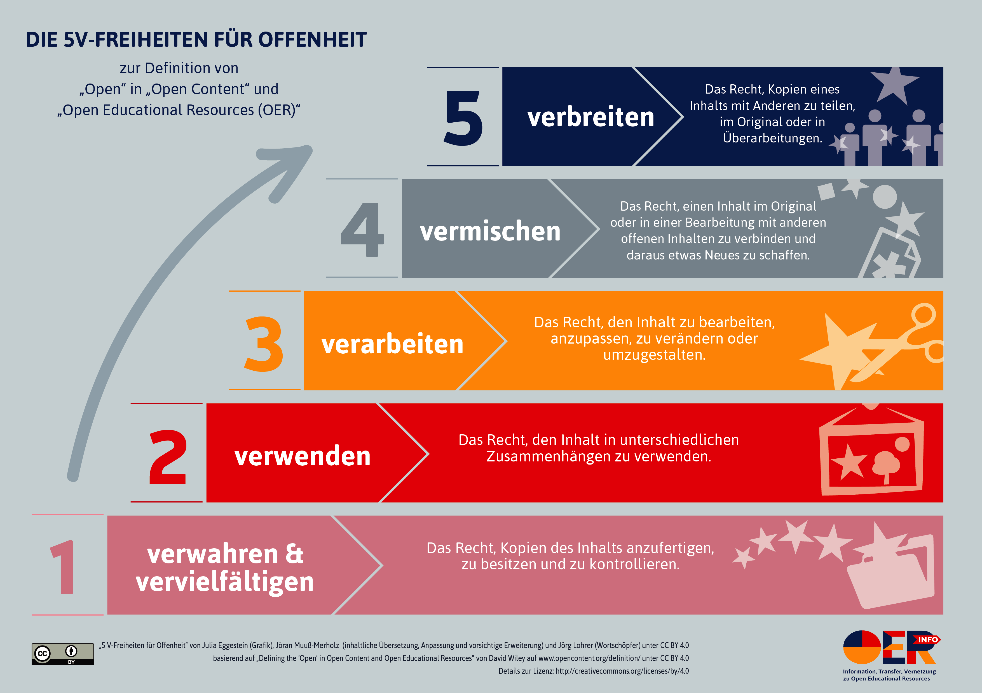
Die Lösung
Lizenzen erlauben die 5V-Freiheiten
Es werden Lizenzen benötigt, um das erstellte Material einfach öffentlich nutzbar zu machen und somit die fünf Freiheiten für OER (5Vs) zu ermöglichen.

Slide 11







Creative Commons (CC) Lizenzen I
Symbol | Akronym
 | CC 0
 | CC BY
 | CC BY-SA
 | CC BY-NC
 | CC BY-ND
 | CC BY-NC-SA
 | CC BY-NC-ND
Abkürzungen:
  CC BY → sinngemäß Namensnennung
  CC BY-SA → Share Alike
  CC BY-NC → Non Commercial
  CC BY-ND → No Derivates
Angabe der Lizenz:
  Dokumente → Fußzeile
  Webseiten → Ende der Seite
  Online Dokumente → Logo & Link auf CC Lizenz
Folie entnommen aus: Präsentation "MINT-L-OER-amt", Lubna Ali & René Röpke, (CC BY-SA 4.0)

Slide 12








Creative Commons (CC) Lizenzen II
Symbol | Akronym | Beschreibung
 | CC 0 | Gemeinfrei („No Rights Reserved“)
 | CC BY | Namensnennung
 | CC BY-SA | Namensnennung – Weitergabe unter gleichen Bedingungen
 | CC BY-NC | Namensnennung – Nicht kommerziell
 | CC BY-ND | Namensnennung – Keine Bearbeitung
 | CC BY-NC-SA | Namensnennung – Nicht-kommerziell – Weitergabe unter gleichen Bedingungen
 | CC BY-NC-ND | Namensnennung – Nicht-kommerziell – Keine Bearbeitung
Symbol | Akronym | Beschreibung
 | CC 0 | Gemeinfrei („No Rights Reserved“)
 | CC BY | Namensnennung
 | CC BY-SA | Namensnennung – Weitergabe unter gleichen Bedingungen
 | CC BY-NC | Namensnennung – Nicht kommerziell
 | CC BY-ND | Namensnennung – Keine Bearbeitung
 | CC BY-NC-SA | Namensnennung – Nicht-kommerziell – Weitergabe unter gleichen Bedingungen
 | CC BY-NC-ND | Namensnennung – Nicht-kommerziell – Keine Bearbeitung
Nur Komposition
Folie entnommen aus: Präsentation "MINT-L-OER-amt", Lubna Ali & René Röpke, (CC BY-SA 4.0)

Slide 13
GNU Free Documentation License
Weitere Möglichkeit der Lizensierung: GNU FDL
Die GNU Free Documentation License (FDL) ist eine Form des Copylefts zur Nutzung mit einem Handbuch, Lehrbuch oder einem anderen Dokument, um jedermann die wirksame Freiheit zu gewährleisten, es zu kopieren und weiterzuvertreiben, mit oder ohne Modifizierungen, sowohl kommerziell als auch nichtkommerziell. Die aktuelle Version ist Version 1.3.
Hinweis: Weitestgehend kompatibel zu CC BY-SA 3.0 oder höher,
Details unter: https://www.gnu.org/licenses/fdl-1.3.de.html
Quelle: Free Software Foundation Inc. (2017), Keywords für die Präsentation hervorgehoben

Slide 14

Quellenangaben bei OER
Nach der TULLU-Regel!
Titel
Urheber/in
Lizenz
Link zur Lizenz
Ursprungsort des Materials
Faustregel zur Quellenangabe: „Nah am Bild“ oder „dem Medium angepasst“
Quelle: Infografik von Julia Eggestein nach einem Konzept von Jöran Muuß-Merholz
und Sonja Borski für OERinfo – Informationsstelle OER steht unter der CC BY 4.0-Lizenz

Slide 15
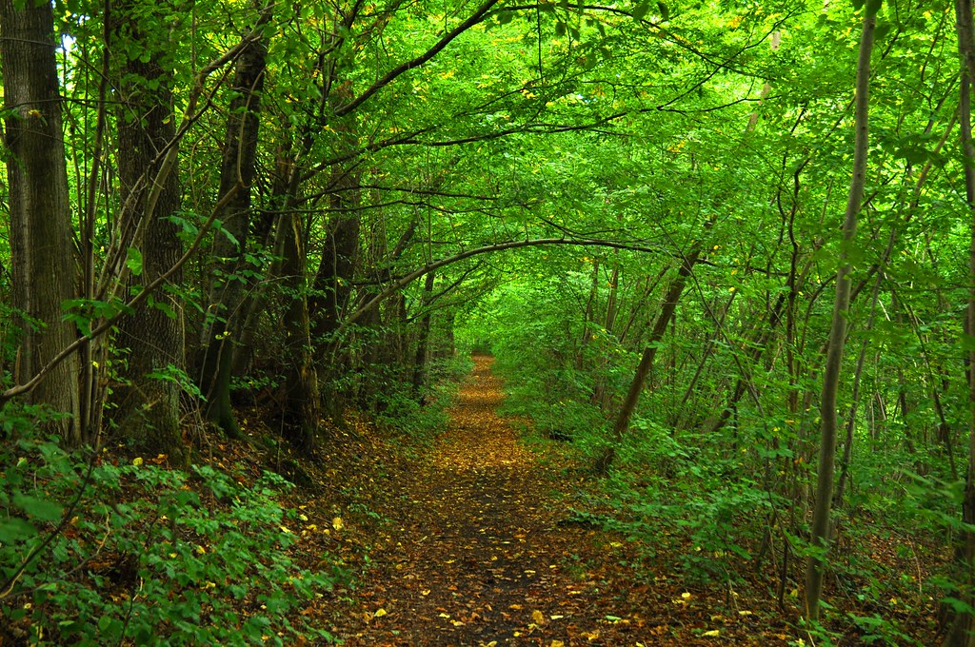
Das Praxisbeispiel TULLU I
Wo ist denn hier jetzt TULLU?
Bau-stein | Beispiel
T
U
L
L
U
"Waldweg 3" von jimynu ist lizensiert unter CC BY-SA 2.0

Slide 16
Das Praxisbeispiel TULLU II
Wo ist denn hier jetzt TULLU?
Bau-stein | Beispiel
T | Waldweg 3
U | jimynu
L | CC BY-SA 2.0
L | https://creativecommons.org/licenses/by-sa/2.0/
U | https://www.flickr.com/photos/38038353@N04/5804326447
"Waldweg 3" von jimynu ist lizensiert unter CC BY-SA 2.0
https://www.flickr.com/photos/38038353@N04/5804326447 https://creativecommons.org/licenses/by-sa/2.0/

Slide 17
Quellenangaben bei OER
Nach der TULLU+V-Regel!
Titel
Urheber/in
Lizenz
Link zur Lizenz
Ursprungsort des Materials
TULLU +V: V wie Veränderung
Faustregel zur Quellenangabe: „Nah am Bild“ oder „dem Medium angepasst“
Quelle: Infografik von Julia Eggestein nach einem Konzept von Jöran Muuß-Merholz
und Sonja Borski für OERinfo – Informationsstelle OER steht unter der CC BY 4.0-Lizenz

Slide 18
Das Praxisbeispiel TULLU + V
Wo ist denn hier jetzt TULLU + V?
Bau-stein | Beispiel
T | Waldweg 3
U | jimynu
L | CC BY-SA 2.0
L | https://creativecommons.org/licenses/by-sa/2.0/
U | https://www.flickr.com/photos/38038353@N04/5804326447
V | Beschneidung der Ränder
"Waldweg 3" von jimynu ist lizensiert unter CC BY-SA 2.0
https://www.flickr.com/photos/38038353@N04/5804326447 https://creativecommons.org/licenses/by-sa/2.0/

Slide 19
Praxisbeispiel: REMIX eines Videos
Kombination vs. Verschmelzung
Ziel: Anreicherung eines bestehenden Videos
Zwei mögliche Vorgehensweisen
  Bestehendes Video bearbeiten und eigene Inhalte in das Video hereinbringen (Verschmelzung) es entsteht ein selbstständiges neues Werk! Die Inhalte sind untrennbar.
  Bestehendes Video ergänzen ohne es zu bearbeiten (Kombination) es entsteht auch hier etwas neues, allerdings wird das bestehende Werk nur ergänzt! Die Inhalte sind wieder trennbar.

Slide 20

Praxisbeispiel: REMIX eines Videos
Kombination vs. Verschmelzung
Kombiniertes Video: https://eldshort.de/flimp8
Originales Video:
  als Download https://eldshort.de/0djhhb (50MB)
  als Stream https://eldshort.de/wxtw5g (via YouTube)
Video: #OERklärt – Entschlüsseln der Creative Commons-Lizenzcodes von Agentur J&K - Jöran und Konsorten für Informationsstelle OER
erweitert durch Ulrich Ivens, Lizenz CC BY 4.0
Video: #OERklärt – Entschlüsseln der Creative Commons-Lizenzcodes von Agentur J&K - Jöran und Konsorten für Informationsstelle OER, Lizenz CC BY 4.0

Slide 21
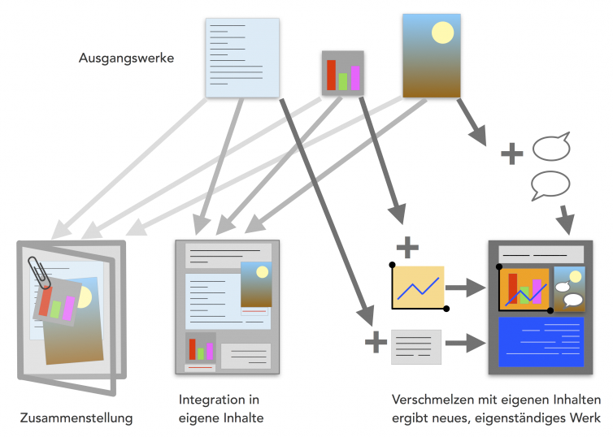
Remix von verschiedenen OER
Zusammenstellen (Kombination) vs. Verschmelzen (Collage)
Wer vorhandene Werke unverändert zusammenfügt oder in eigene Inhalte integriert, sodass sie nur nebeneinander für sich stehen, kann das in der Regel auch ohne Erlaubnis zur Bearbeitung tun (CC BY-ND).
Ein neues, eigenständiges Werk entsteht hingegen, wenn die Ausgangswerke bei der weiteren Verwendung inhaltlich miteinander verschmelzen.
Quelle für Folieninhalt: Henry Steinhau und David Pachali für iRightsinfo CC BY 4.0, Infografik beschnitten

Slide 22
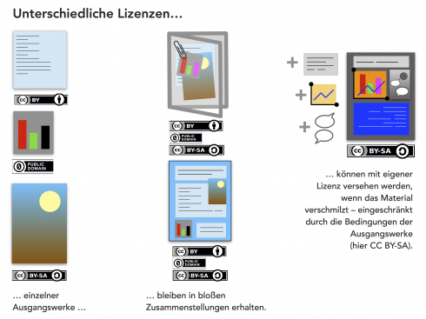
Remix von verschiedenen OER
Materialien unterschiedlicher Lizenzen kombinieren oder verschmelzen
Wenn die Ausgangswerke unterschiedlich lizenziert sind, müssen bei einer einfachen Zusammenstellung alle vorkommenden Lizenzen einzeln genannt werden. Den eigenem Inhalten darf man selbst eine Lizenz vergeben.
Bei einer Verschmelzung eines neue Werk darf man wiederum eine Lizenz vergeben. Welche das ist, ist nicht beliebig, sondern richtet sich nach demjenigen Material, dessen Lizenz die meisten einschränkenden Bedingungen trägt.
Quelle für Folieninhalt: Henry Steinhau und David Pachali für iRightsinfo CC BY 4.0, Infografik beschnitten

Slide 23
Beispiel: Grauzone Kombination/ Verschmelzung
Nicht bearbeitbare vs. bearbeitbare Formate
Ich erstelle eine OER in Form einer Präsentation (diese hier zum Beispiel) und stelle Sie meinen Nutzern zur Verfügung als:
  PDF → Verschmelzung, kann man nicht trennen
  Hardcopy (Ausdruck) → Verschmelzung, kann man nicht trennen
  HTML5/Flash Export zum Durchklicken (z.B. via Slideshare) → je nach Technik
  Powerpoint Datei → Kombination, kann getrennt werden
  ODP Datei für LibreOffice bzw. OpenOffice → Kombination, kann getrennt werden
  Entscheidend ist letztlich, dass OER in der Regel immer in mehreren Formaten angeboten werden.
  Diese Präsentation a) als PDF (für den VC, als Download für alle Plattformen) b) als bearbeitbare Version, sonst ist der OER-Gedanke ja absurd

Slide 24
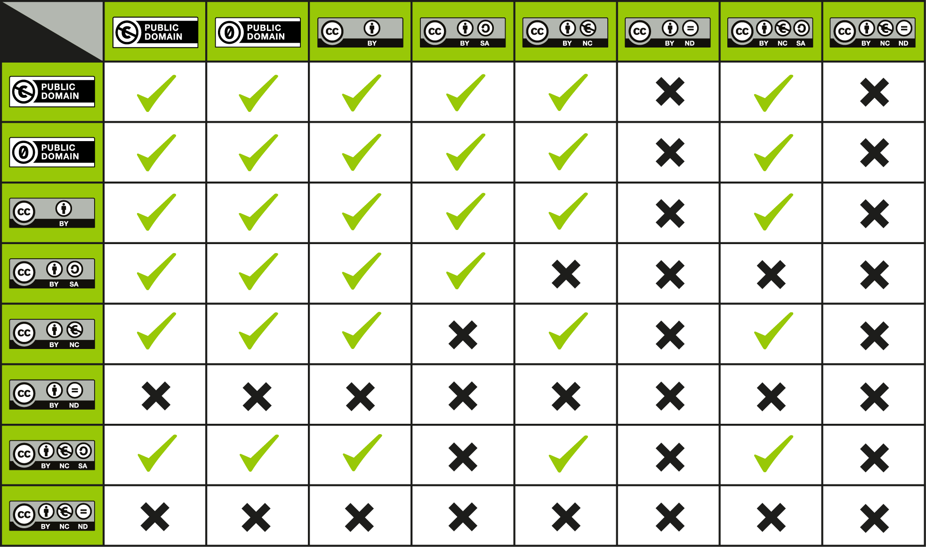
Komposition vs. Kombination/Collage
Kombination (wie diese Präsentation) Verschmelzung
Anordnung der OERs ist frei wählbar
Vollständige Quellenangabe (TULLU-Regel):
  Quelle (z.B. Link)
  Autor (i.d.R. Nutzername)
  Lizenzinformation (mit Link auf Lizenzerklärung)
Faustregel zur Quellenangabe:
  „Nah am Bild“ oder „dem Medium angepasst“
Abbildung entnommen aus: CC FAQ, Lizenz CC BY 4.0
Text entnommen aus verschiedenen Folien der Präsentation "MINT-L-OER-amt", Lubna Ali & René Röpke, (CC BY-SA 4.0)

Slide 25

Kombination mit nicht freien Inhalten in OER
Bilder - Abdeckung durch das Zitatrecht nach §51 UrhG
Aufnahme von Screenshots oder nicht freien Bildern oder Fotos in OER
Nicht erlaubt, wenn man diese nur zur Illustration, im Sinne eines Servicegedankens, zur Subvention oder zur Unterhaltung der Lesenden benutzt. vgl. Schwenke, Thomas (2012)
Erlaubt, wenn es „eigene Ansichten und Gedanken belegt oder unterstützt“ Schwenke, Thomas (2012). Es muss also eine Belegfunktion vorliegen.
Erlaubt, wenn „Ausführungen sich nicht mit dem Foto, sondern der darauf abgebildeten [Sache] beschäftigen“ Pachali, David (2018)
Die Belegfunktion ist bei Screenshots von Software gegeben, die in Lernunterlagen abgebildet werden. Eine Annotation dürfte hier ebenfalls zulässig sein, da sie den Leser dabei unterstützt, die im Text beschriebenen Vorgehensweisen und/oder Gedankengänge innerhalb der abgebildeten Dialoge der Software oder einer Webseite nachzuvollziehen.
Achtung: Die Abbildung selbst kann dann natürlich nicht mit einer freien Lizenz versehen werden. Sie ist kein OER, kann aber (sofern korrekt zitiert!!!) in eine OER aufgenommen werden.
QR Code: Twitterdiskussion zum Thema https://twitter.com/uivens/status/942310902145175553

Slide 26
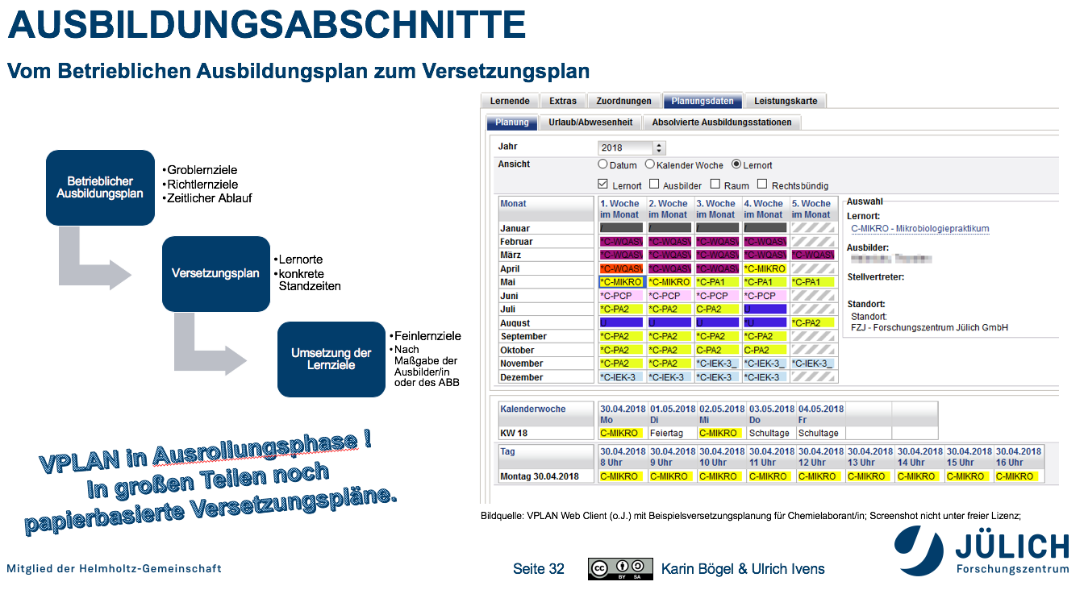
Beispiel: Zitieren von Screenshots
Screenshot (Folie aus Präsentation „Berufsausbildung“ Karin Bögel und Ulrich Ivens für Forschungszentrum Jülich GmbH (CC BY-SA 4.0))
Zugehöriger Eintrag im Literaturverzeichnis
VPLAN Web Client (o.J.), Screenshot (Folie 32) aus der Software VPLAN® 5, Version VPLAN 5.2.5.0 - BeraCom GmbH & Co. KG, Hamburg, https://www.beracom.de/software/software-vplan-home, Lizenznehmer Forschungszentrum Jülich GmbH
Bildquelle: VPLAN Web Client (o.J.) mit Beispielsversetzungsplanung für Chemielaborant/in; Screenshot nicht unter freier Lizenz;

Slide 27
Kombination mit nicht freien Inhalten in OER
Texte - Abdeckung durch das Zitatrecht nach §51 UrhG
Aufnahme von fremden Texten in OER-Unterlagen
Nicht erlaubt, „wenn man sich mit ihm nur eigene Ausführungen sparen oder das eigene Werk ausschmücken will.“ Spielkamp, Mathias (2011)
Erlaubt, „wenn es die eigenen Ausführungen unterstützt oder der geistigen Auseinandersetzung mit dem zitierten Werk dient und es einen inneren Zusammenhang mit dem eigenen Werk aufweist.“ Spielkamp, Mathias (2011) Es muss also auch hier eine Belegfunktion vorliegen. Zitation nur in einem zweckmäßigen Umfang und nur aus veröffentlichen Werken. vgl. §51 UrhG
Achtung: Ein wörtliches Zitat muss unverändert bleiben und kann dann natürlich nicht mit einer freien Lizenz versehen werden. Es ist kein OER, kann aber (korrekt zitiert!!!) in eine OER aufgenommen werden.

Slide 28
Kombination mit nicht freien Inhalten in OER
Werke oder Teile von Werken nach §60a UrhG
An Bildungseinrichtungen (inkl. Einrichtungen der Berufsbildung und der sonstigen Aus- und Weiterbildung) dürfen bis zu 15% eines Werkes vervielfältigt, verbreitet, öffentlich zugänglich gemacht werden für
Lehrende und Lernende
Lehrende und Prüfende an dieser Einrichtung
Für Dritte, soweit sie dort lernen
Abbildungen, einzelne Beiträge aus derselben Fachzeitschrift und Werke geringen Umfangs dürfen Vollständig genutzt werden.
Achtung: Gilt nicht für reine Schulbücher. Digitale Nutzung darf im Prinzip nicht öffentlich sein, also Zugangskontrolle (z.B. Lernplattform)
Kommerzieller Zweck!
i.d.R. können wir uns in der dualen Berufsausbildung NICHT auf die §§60a und 60b des UrhG berufen!

Slide 29
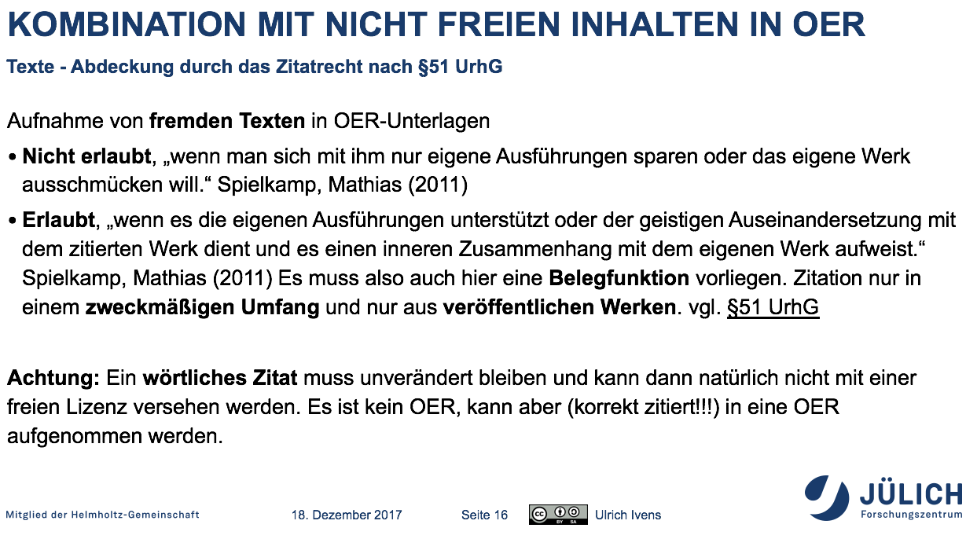
Beispiel: Zitieren von Texten
Zugehöriger Eintrag im Literaturverzeichnis
Spielkamp, Mathias (2011) Zitieren im World Wide Web https://irights.info/artikel/zitieren-im-www/7007 Lizenz: CC BY-ND 2.0 abgerufen am 18.12.2017
Urheberrechtsgesetz (UrhG) vom 9. September 1965 (BGBl. I S. 1273), das zuletzt durch Artikel 1 des Gesetzes vom 1. September 2017 (BGBl. I S. 3346) geändert worden ist https://www.gesetze-im-internet.de/urhg/BJNR012730965.html, abgerufen am 23.09.2018
Kurzzitat im Text: Spielkamp, Mathias (2011)

Slide 30
Haltung des Unternehmens
Empfehlung der Bibliothek:
  CC BY da im Bereich der wissenschaftlichen Open Access-Publikationen die mit Abstand größte Verbreitung
  CC BY-SA könne zu Lizenzinkompatibilitäten führen, wenn Nicht-offene mit offenen Inhalten gemixt (siehe Kombination vs. Verschmelzung) werden
Empfehlung der Rechtsabteilung
  CC BY-SA, wenn man eine gewerbliche Aneignung vermeiden möchte, (Lizenzproblematik der Bibliothek bei Mixen wird in Teilen widersprochen)
  CC BY, wenn diese Gefahr nicht gesehen wird

Slide 31
Weitere Rechtliche „Hürden“
Exklusivrechte eines Verlages
Ggf. zuvor exklusive Rechte an einen Dritten abgegeben? Dies kann einer weiteren Veröffentlichung im Wege stehen könnten.
Beispiel: Vergabe einer exklusiven Lizenz an einen (Schulbuch-)Verlag zur Veröffentlichung des Unterrichtsmaterials in einem Buch oder einer Zeitschrift.
Bildrechte und sonstige Materialen (z.B. Logos, Musik, Filme,…)
Soweit in selbst erstellten Materialien Bilder, Videos, … verwendet werden, die nicht von ihnen selbst erstellt worden sind, sind die Nutzungsrechte für den gewünschten Zweck zu klären oder das Zitatrecht anzuwenden.
Persönlichkeitsrechte Dritter
Soweit Bilder von Personen verwendet werden, sind die Persönlichkeitsrechte dieser zu beachten.

Slide 32
Maximale Potenzialentfaltung von OER
Kollaborative Erstellung (Sciebo, iffMD, Moodle)
Gemeinsame Nutzung
Teilen der Ergebnisse mit
Anderen (veröffentlichen)
Verbreitung über die Portale
Angabe von Metadaten zur Auffindbarkeit
Inhalte gemeinsam mit Lernenden erstellen
OER
Ein Gewinn für alle Beteiligten!

Slide 33
Stimmungsbarometer
Wie waren die Inhalte für dich?
wichtig
gelungen
praxisnah
unwichtig
irritierend
praxisfern

Slide 34

Fragen und Anmerkungen
Quelle: Bild Fragezeichen von qimono CC0 via Pixabay

Slide 35
Literatur und Webseiten zu OER
zur weiteren Recherche und Vertiefung
Nurhas I., Pawlowski J.M., Jansen M., Stoffregen J. (2016) OERauthors: Requirements for Collaborative OER Authoring Tools in Global Settings. In: Verbert K., Sharples M., Klobučar T. (eds) Adaptive and Adaptable Learning. EC-TEL 2016. Lecture Notes in Computer Science, vol 9891. Springer, Cham https://doi.org/10.1007/978-3-319-45153-4_43
Orr, D., M. Rimini and D. van Damme (2015), Open Educational Resources: A Catalyst for Innovation, OECD Publishing, Paris.
http://dx.doi.org/10.1787/9789264247543-en
Pérez-Mateo, M., Maina, M. F., Guitert, M., & Romero, M. (2011). Learner generated content: quality criteria in online collaborative learning. European Journal of Open, Distance and E-learning. http://www.eurodl.org/materials/special/2011/Perez-Mateo_et_al.pdf
Einige Treffer und Volltexte: In der JuLib mit dem Suchbegriff OER und dem Schlagwort education suchen
Umfassendes Trainingskonzept zu OER, veröffentlicht unter CC BY-SA 4.0: https://www.oerup.eu/
Deutschsprachige Seite mit vielen Informationen rund um OER: https://open-educational-resources.de/
Tutory - OER Content Management, eigene Inhalte und geteilte Inhalte von und für Lehrpersonal, alle Inhalte sind OER: https://www.tutory.de
OERcheck – Qualität von OER beurteilen http://www.oercheck.de/
Urheberrecht für Bildung und Wissenschaft https://irights.info/?p=29223

Slide 36


Kontakt bei Fragen
Ihre Ausbilder/innen und die Ausbildungsleitung
Ulrich Ivens
Forschungszentrum Jülich GmbH
Geschäftsbereich Personal
Fachbereichsleiter Zentrale Berufsausbildung
Telefon: +49 2461 61-2246
Telefax: +49 2461 61-2502
E-Mail: u.ivens@fz-juelich.de
Internet: https://www.fz-juelich.de/ausbildung
@uivens
Bildquelle: Ivens (2017), Bild nicht unter freier Lizenz

Slide 37
Literaturverzeichnis
Alle in der Präsentation genutzten Quellen die nicht CC0, CC BY oder CC BY-SA sind
Free Software Foundation (2017) Lizenzen – Überblick über die GNU Lizenzen https://www.gnu.org/licenses/ Lizenz: CC BY-ND 4.0 abgerufen am 28.02.2018
Forschungszentrum Jülich GmbH (2018), Gruppenfoto (Folie 1); Fotograf Ralph-Uwe Limbach, alle Rechte vorbehalten
Ivens (2017), Portraitfoto (Folie 22); Fotografin Susanne van Loock, alle Rechte vorbehalten
Pachali, David (2018), Neues Urheberrecht für Bildung und Wissenschaft: Das gilt ab dem 1. März https://irights.info/artikel/urhwissg-tritt-in-kraft/28994 Lizenz: CC BY-ND 2.0 abgerufen am 01.03.2018
Schwenke, Thomas (2012) Wann ist ein Bildzitat erlaubt? – Anleitung mit Beispielen und Checkliste https://drschwenke.de/wann-ist-ein-bildzitat-erlaubt-anleitung-mit-beispielen-und-checkliste/ abgerufen am 18.12.2017
Spielkamp, Mathias (2011) Zitieren im World Wide Web https://irights.info/artikel/zitieren-im-www/7007 Lizenz: CC BY-ND 2.0 abgerufen am 18.12.2017
Twitter (o.J), Twitter Logo (Folie 22) nach den Twitter Brand Guidelines V2.0 https://about.twitter.com/de/company/brand-resources.html, abgerufen am 16.01.2018
Urheberrechtsgesetz (UrhG) vom 9. September 1965 (BGBl. I S. 1273), das zuletzt durch Artikel 1 des Gesetzes vom 1. September 2017 (BGBl. I S. 3346) geändert worden ist https://www.gesetze-im-internet.de/urhg/BJNR012730965.html, abgerufen am 23.09.2018

Slide 38

Dieses Werk, ausgenommen besonders gekennzeichnete Inhalte sowie das Logo und das Präsentationsdesign der Forschungszentrum Jülich GmbH ist lizenziert unter einer Creative Commons Namensnennung - Weitergabe unter gleichen Bedingungen 4.0 International Lizenz.
Gewünschte Zitation: Ulrich Ivens für Forschungszentrum Jülich GmbH (CC BY-SA 4.0)
Revision 9 vom 08.02.2021

